Slide 1
А б Г и Ш
У т З о к
Н п ж М Р
Л а ы С Б
Х д В К й

Slide 2
с
р а
з а
с а
н о . к о . .
с ы . м ы . .
с о . р о . .
д о . л у . .
р
н
л о
м
р
к
н
с а
з а
м
ж а
н а

Slide 3
м а - ш и - н .
к . к - л а
ш а - . и к
к у - б и - . и
б а – р а – б а .
а
у
р
к
н

Slide 4
У Ди – мы ма – ши – на.
У Ма – ши кук – ла.
У Ко – ли ша – рик.
У Га – ли ку – би – ки.
У Ро – мы ба – ра – бан.

Slide 5
Вот наш дом.
У до - ма о -го -род.
Мы ко - па - ли о -го -род.
Мы са -жа -ли по -ми -до -ры и го -рох.
Мы по - ло - ли о -го -род.
Тут рас - тут по - ми - до - ры.
Тут го - рох.
Хо - рош наш о -го -род !

Slide 6
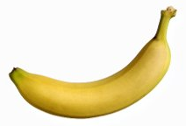
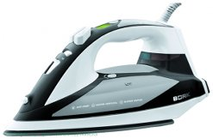
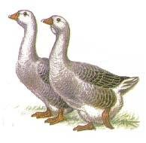
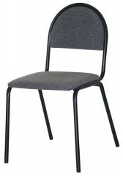
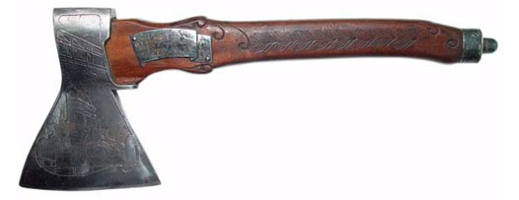
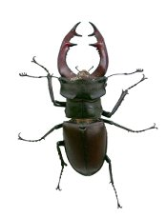
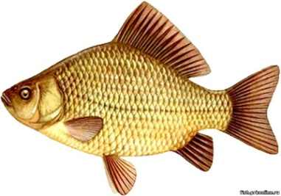
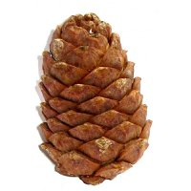
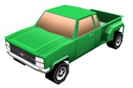
б
у
г
д
т
в
с
з
ж
р
а
ш
м
н

